Slide 1

Xin chào mừng thầy, cô và các em học sinh
Tiếng Việt
GV: PHAN THỊ SEN
LỚP: 3B

Slide 2


Trường tiểu học số 2 Bình Nghi
CHÀO MỪNG QUÝ THẦY CÔ
VỀ DỰ GIỜ THĂM LỚP
Môn : Tiếng Việt
BÀI ĐỌC 2: GẶP GỠ Ở LÚC-XĂM-BUA (Tiết 1)
Giáo viên: PHAN THỊ SEN
Lớp : 3B

Slide 3


Thứ sáu ngày 19 tháng 4 năm 2024

Slide 4


Slide 5


TRÒ CHƠI Ô CỬA BÍ MẬT

Slide 6
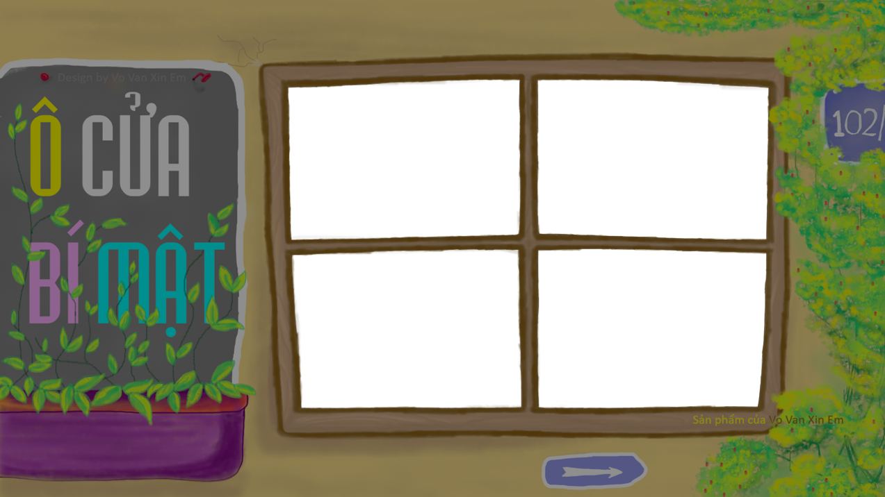
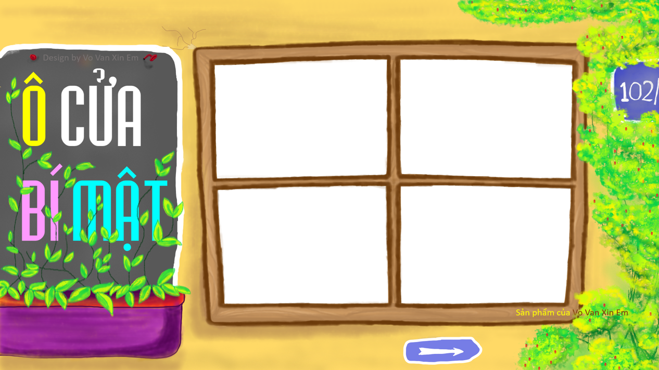
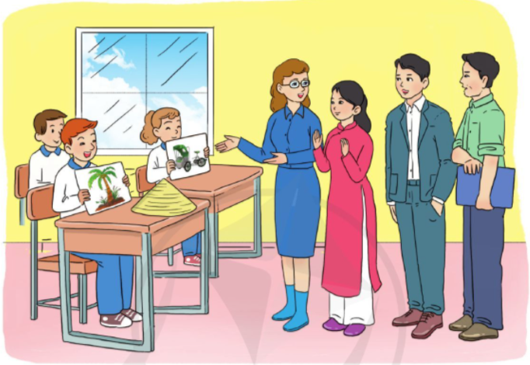




1
2
3
4

Slide 7

Câu hỏi số 1: Kể tên những sản vật nổi tiếng của Cu-ba?
Đường - mía ngọt lịm, cam ngon, xoài ngọt.
Tôm, cua, ốc,…
Nhãn ngọt, mít, chôm chôm.

Slide 8
Câu hỏi số 2: Khổ thơ cuối thể hiện tình cảm gì của tác giả với nước bạn và với tổ quốc Việt Nam ?
Thể hiện tình cảm yêu quý đất nước Cu-ba.
Thể hiện tình yêu đối với hai nước Việt Nam
và Cu-ba.
Thể hiện tình đoàn kết với nước Cu-ba.

Slide 9
Câu hỏi số 3: Đọc thuộc lòng hai khổ thơ đầu bài “Cu-ba tươi đẹp”

Slide 10
Câu hỏi số 4: Bài thơ “Cu-ba tươi đẹp” có ý nghĩa gì ?
Tác giả bày tỏ tình cảm với đất nước Cu-ba.
Ca ngợi cảnh đẹp của đất nước Cu-ba.
Ca ngợi thiên nhiên Cu-ba tươi đẹp và bày tỏ tình cảm với đất nước Cu-ba.

Slide 11
Thứ sáu ngày 19 tháng 4 năm 2024
TIẾNG VIỆT
Bài đọc 2: GẶP GỠ Ở LÚC-XĂM-BUA
Theo Quỳnh Phương
Luyện đọc:
Tìm hiểu bài:

Slide 12
Thứ sáu ngày 19 tháng 4 năm 2024
TIẾNG VIỆT
Bài đọc 2: GẶP GỠ Ở LÚC-XĂM-BUA
Luyện đọc:
Theo Quỳnh Phương
- Lúc - xăm - bua,
Mô – ni – ca,
Giét – xi – ca,
đàn tơ rưng,
xích lô.
- Lưu luyến.
Dưới làn tuyết bay mù mịt, các em vẫn đứng vẫy tay chào lưu luyến, cho đến khi xe của chúng tôi khuất hẳn trong dòng người và xe cộ tấp nập của thành phố châu Âu hoa lệ, mến khách.

Slide 13
Thứ sáu ngày 19 tháng 4 năm 2024
TIẾNG VIỆT
Bài đọc 2 : GẶP GỠ Ở LÚC-XĂM-BUA
Theo Quỳnh Phương
Luyện đọc:
Tìm hiểu bài:
Lúc – xăm – bua, Mô – ni – ca, Giét – xi – ca, đàn tơ rưng, xích lô.
- Lưu luyến.
- Lúc - xăm - bua:
Một nước châu Âu,
thủ đô là thành phố Lúc - xăm - bua.
- Hoa lệ :
( nhà cửa, phố xá) đẹp lộng
lẫy và sang trọng.
Dưới làn tuyết bay mù mịt,/ các em vẫn đứng vẫy tay chào lưu luyến,/ cho đến khi xe của chúng tôi khuất hẳn trong dòng người/ và xe cộ tấp nập của thành phố châu Âu hoa lệ, /mến khách. //
- Đàn tơ rưng :
Một nhạc cụ dân tộc ở
Tây Nguyên.

Slide 14
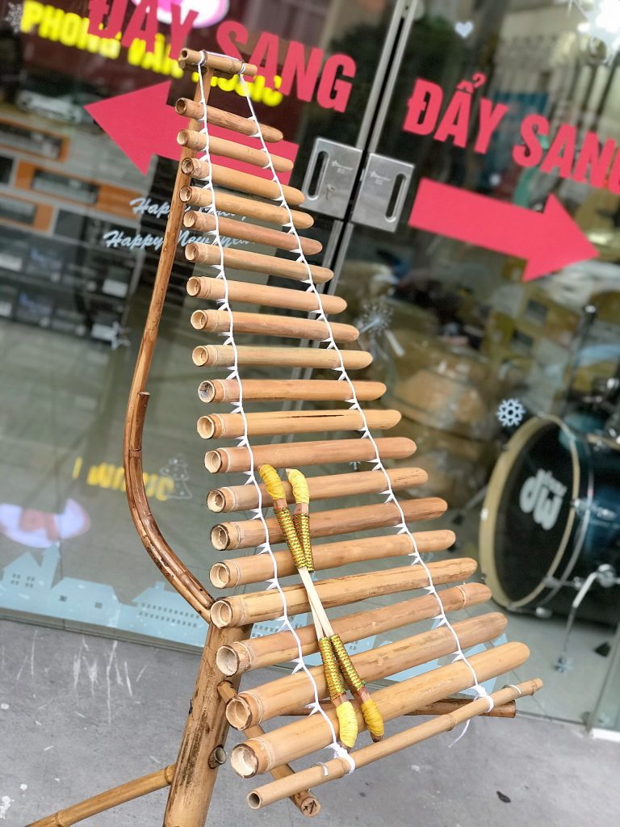

Slide 15
Thứ sáu ngày 19 tháng 4 năm 2024
TIẾNG VIỆT
Bài đọc 2 : GẶP GỠ Ở LÚC-XĂM-BUA
Theo Quỳnh Phương
Luyện đọc:
Tìm hiểu bài:
Lúc – xăm – bua, Mô – ni – ca, Giét – xi – ca, đàn tơ rưng, xích lô.
- Lưu luyến.
- Lúc - xăm - bua: Một nước châu Âu, thủ đô là thành phố Lúc - xăm – bua.
- Hoa lệ: ( nhà cửa, phố xá) đẹp lộng lẫy và sang trọng.
- Đàn tơ rưng: Một nhạc cụ dân tộc ở Tây Nguyên.
Dưới làn tuyết bay mù mịt,/ các em vẫn đứng vẫy tay chào lưu luyến,/ cho đến khi xe của chúng tôi khuất hẳn trong dòng người/ và xe cộ tấp nập của thành phố châu Âu hoa lệ, /mến khách. //
- Tuyết:
Những hạt băng nhỏ, xốp, nhẹ,
màu trắng rơi ở vùng có khí hậu lạnh.

Slide 16
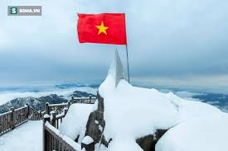
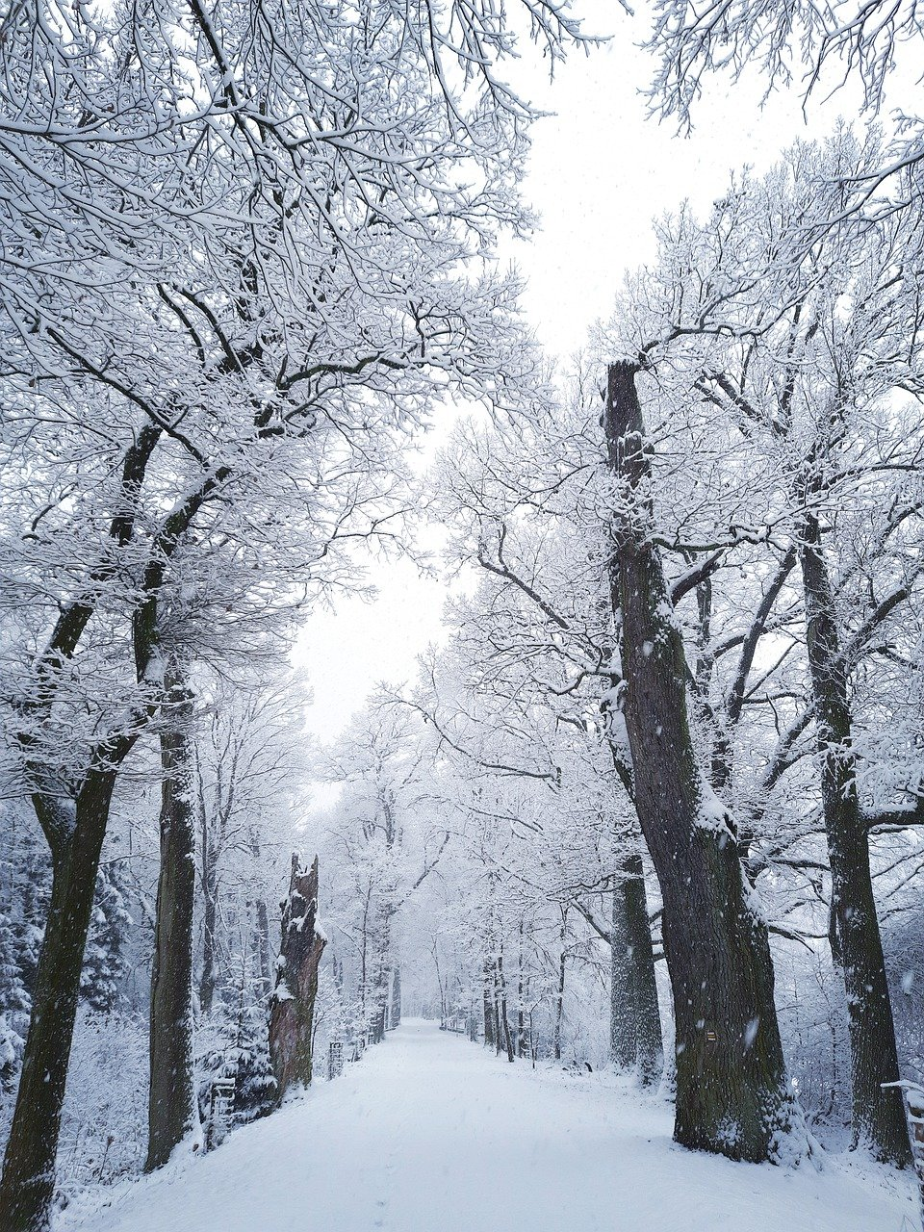
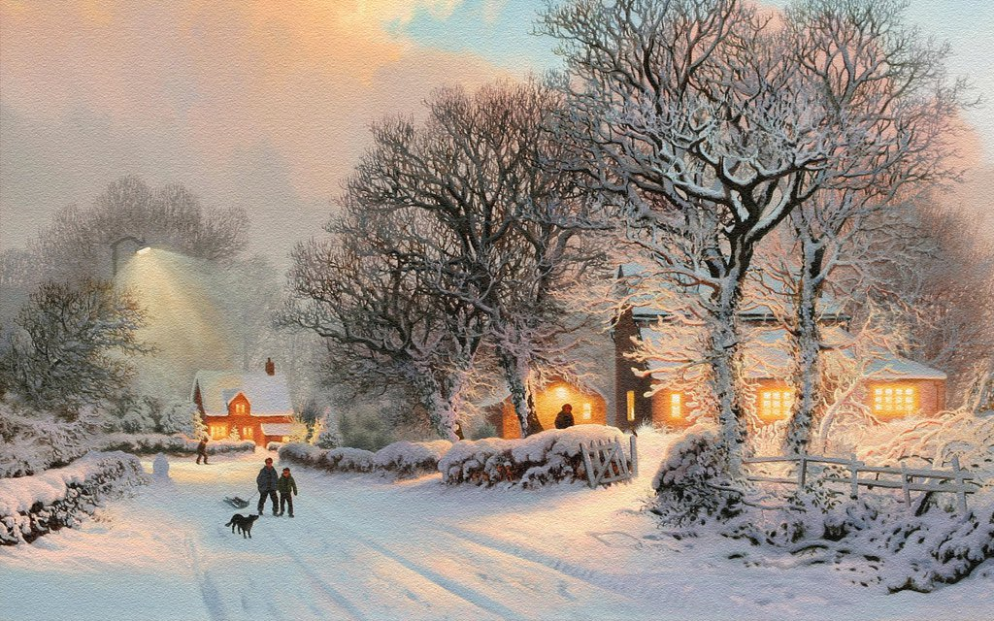


Slide 17

Thứ sáu ngày 19 tháng 4 năm 2024
TIẾNG VIỆT
Bài đọc 2 : GẶP GỠ Ở LÚC-XĂM-BUA
Luyện đọc nhóm đôi:

Slide 18

Thứ sáu ngày 19 tháng 4 năm 2024
TIẾNG VIỆT
Bài đọc 2 : GẶP GỠ Ở LÚC-XĂM-BUA
Luyện đọc cá nhân:

Slide 19

Thứ sáu ngày 19 tháng 4 năm 2024
TIẾNG VIỆT
Bài đọc 2 : GẶP GỠ Ở LÚC-XĂM-BUA
Luyện đọc đồng thanh:

Slide 20

XIN CHÂN THÀNH CẢM ƠN
QUÝ THẦY CÔ GIÁO VÀ CÁC EM HỌC SINH

